Slide 1
Муниципальное бюджетное общеобразовательное учреждение
«Кощаковская средняя общеобразовательная школа»
Пестречинского района РТ
Конкурс «Герои Отечества»
Номинация «Лучший музей» (музейная экспозиция)

Slide 2
Школьный музей боевой и трудовой славы села Кощаково
«Уголок боевой славы наших земляков»

Slide 3
Информация об экспозиции:
Экспозиция постоянная
Площадь – 10 кв.м
Количество экспонатов - 108
Уникальные экспонаты – письма солдата, переносной телефон, офицерский планшет
Посещаемость учениками: 100%
Мероприятия: встречи с ветеранами, классные часы, конкурсы, конференции
Публикация: ссылка https://nsportal.ru/ap/library/literaturnoe-
Сайт школьного музея: https://sites.google.com/d/1088h26hTCkt8VYC4lYt9YHfUZcjCIyiZ/p/1tHFp1dznSJ_NLeGVoFGY7k8XQQ7oPYwH/edit

Slide 4
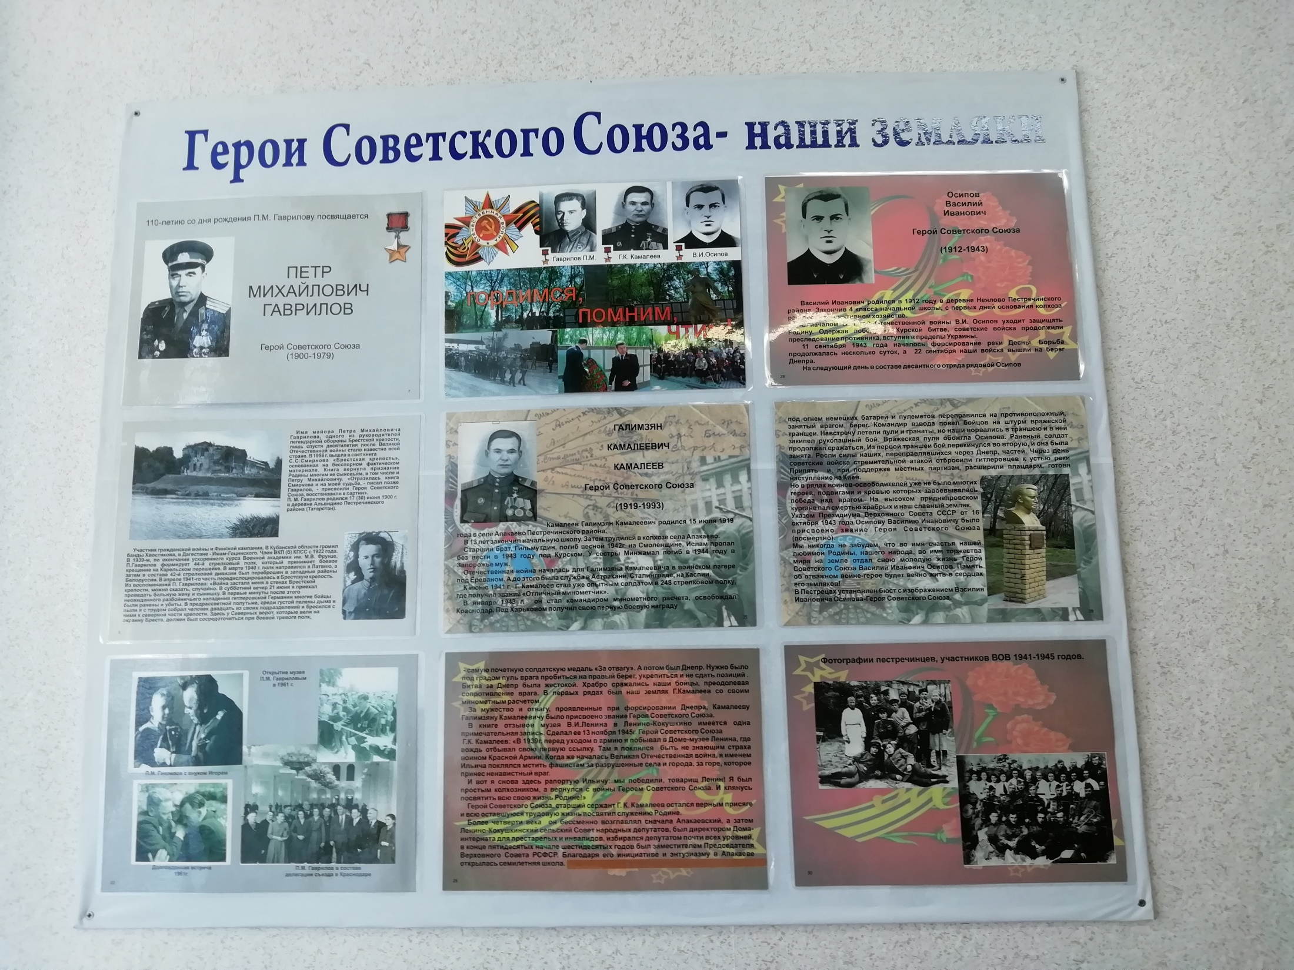
Стенд музея

Slide 5
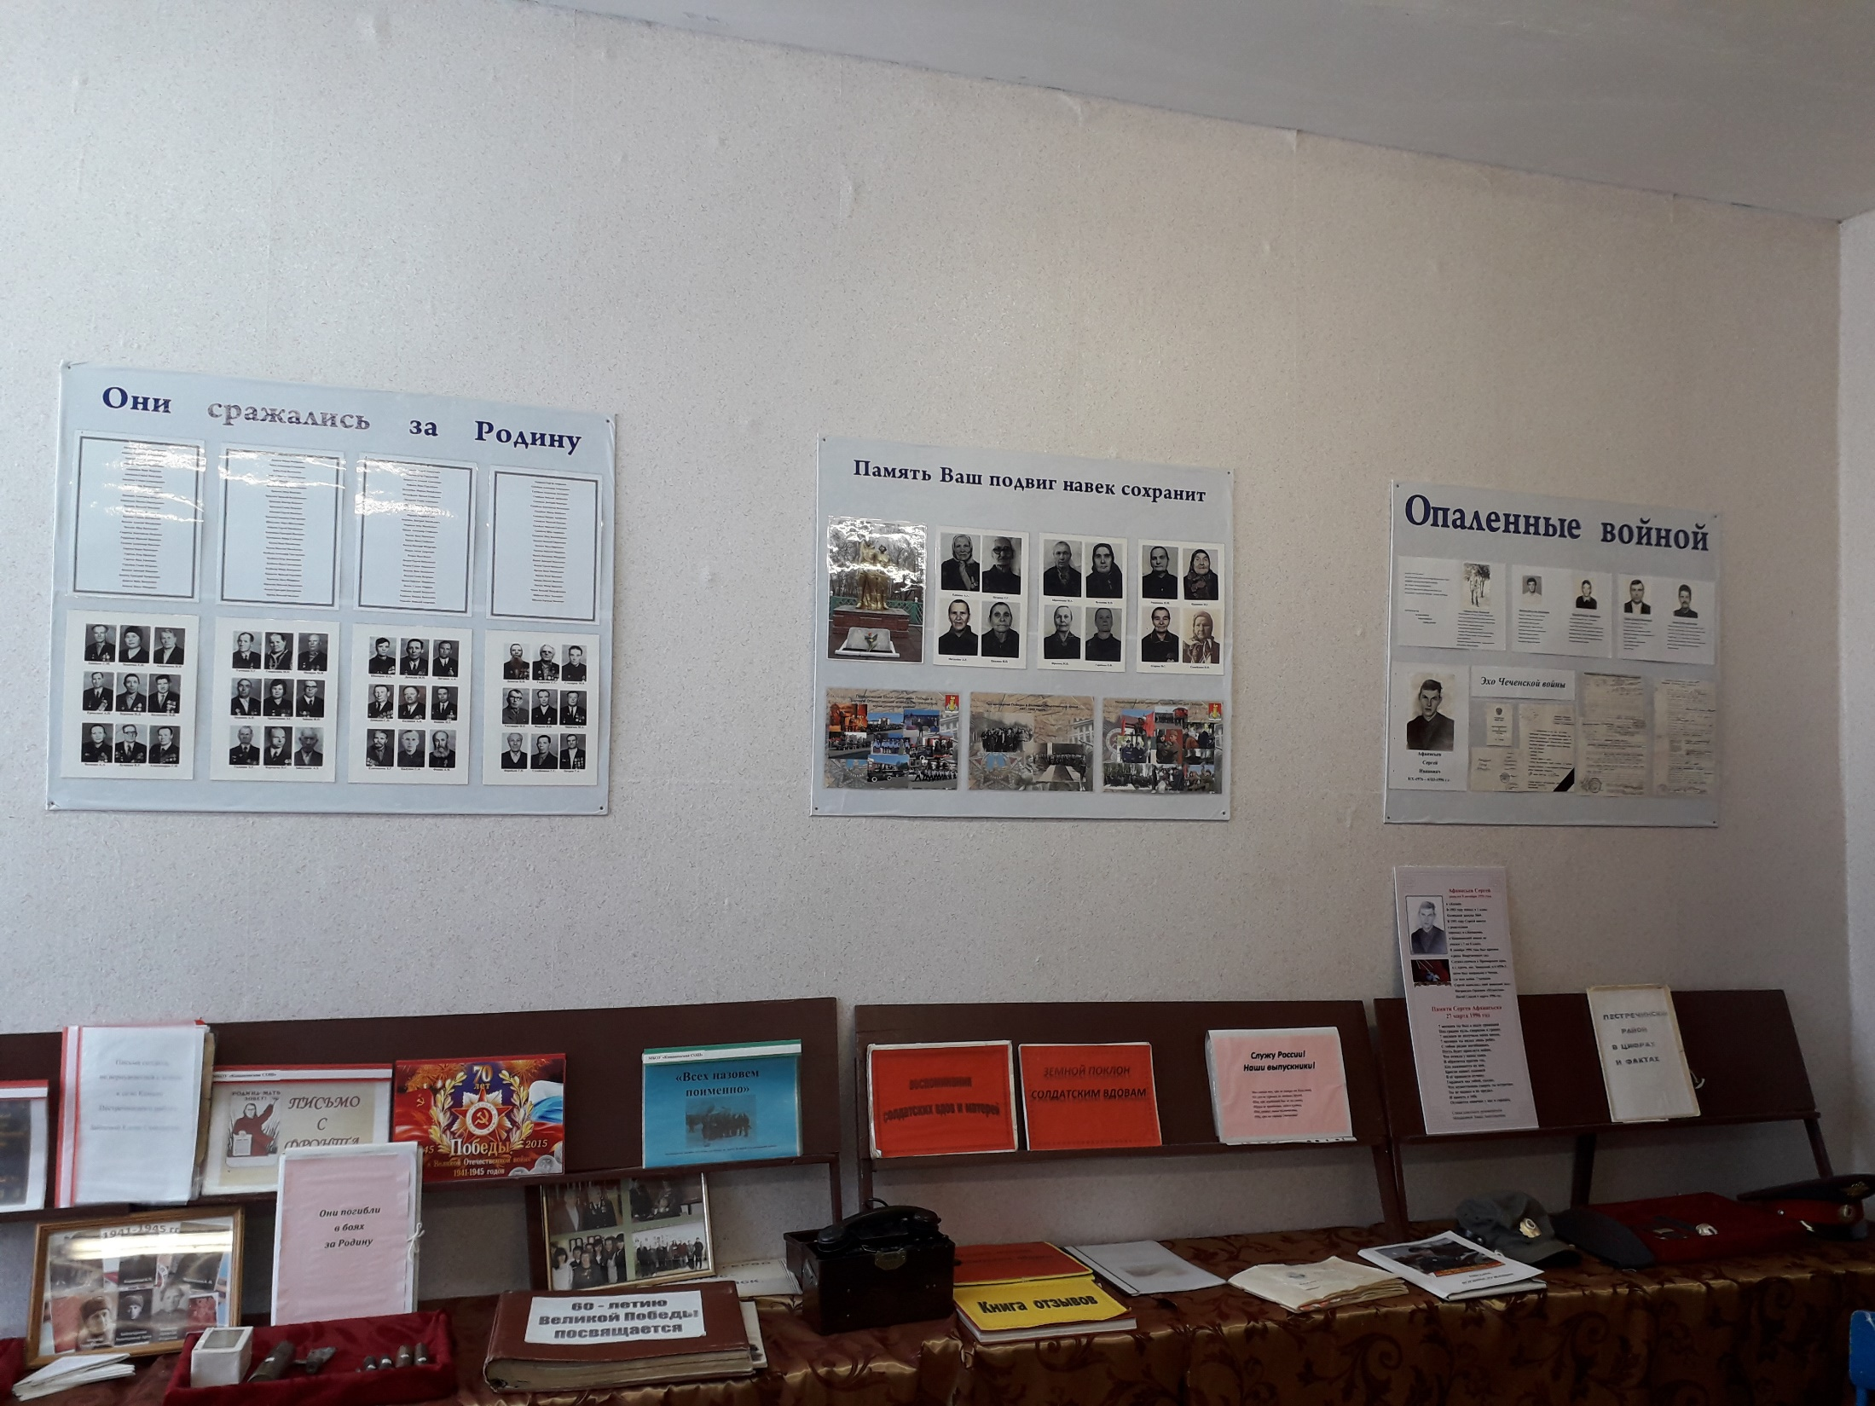
Экспозиция музея «Уголка боевой славы наших земляков»

Slide 6
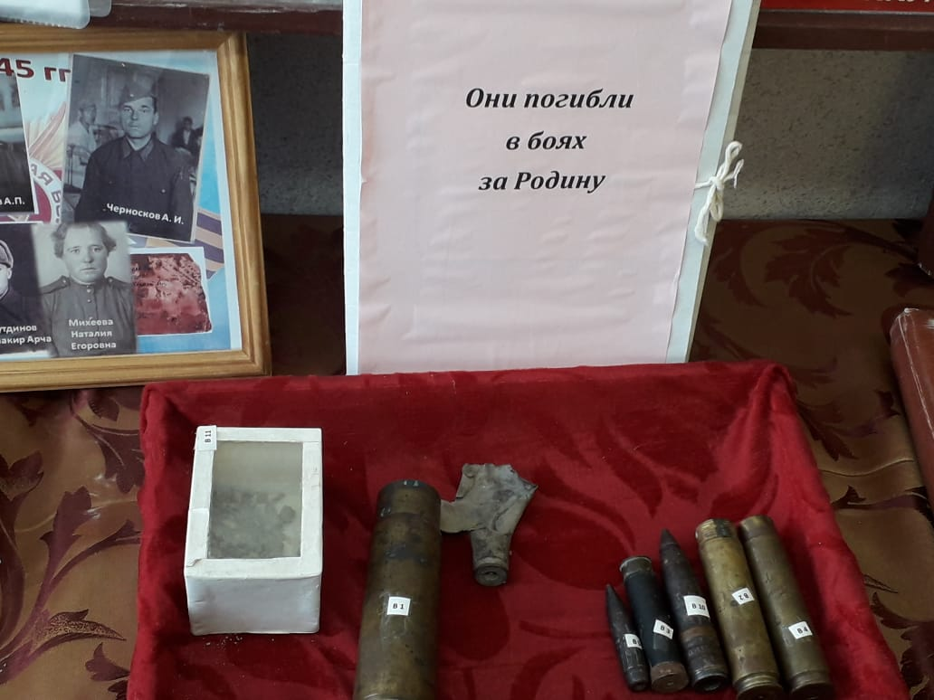
Экспонаты «Уголка боевой славы наших земляков»

Slide 7
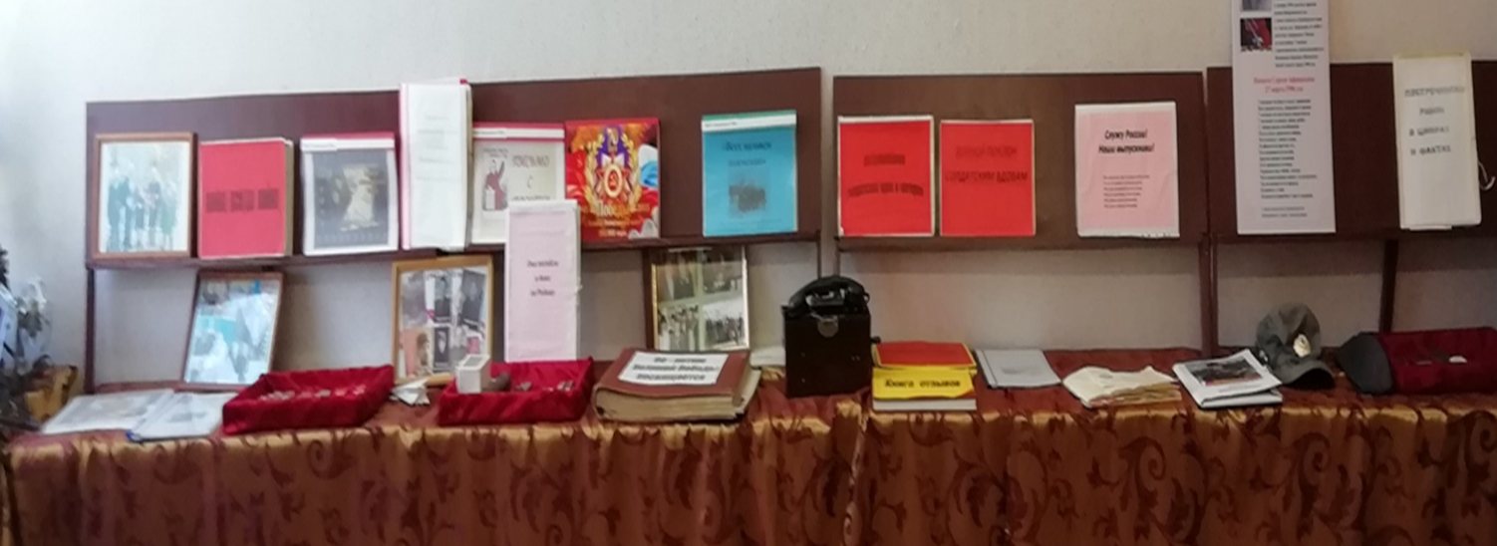
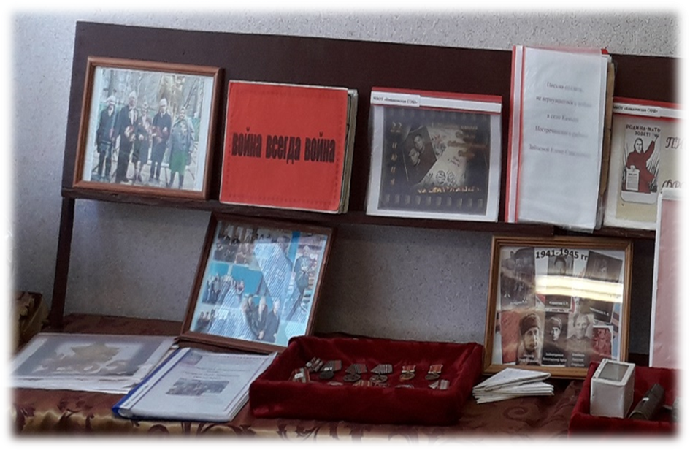
Экспонаты «Уголка боевой славы наших земляков»

Slide 8
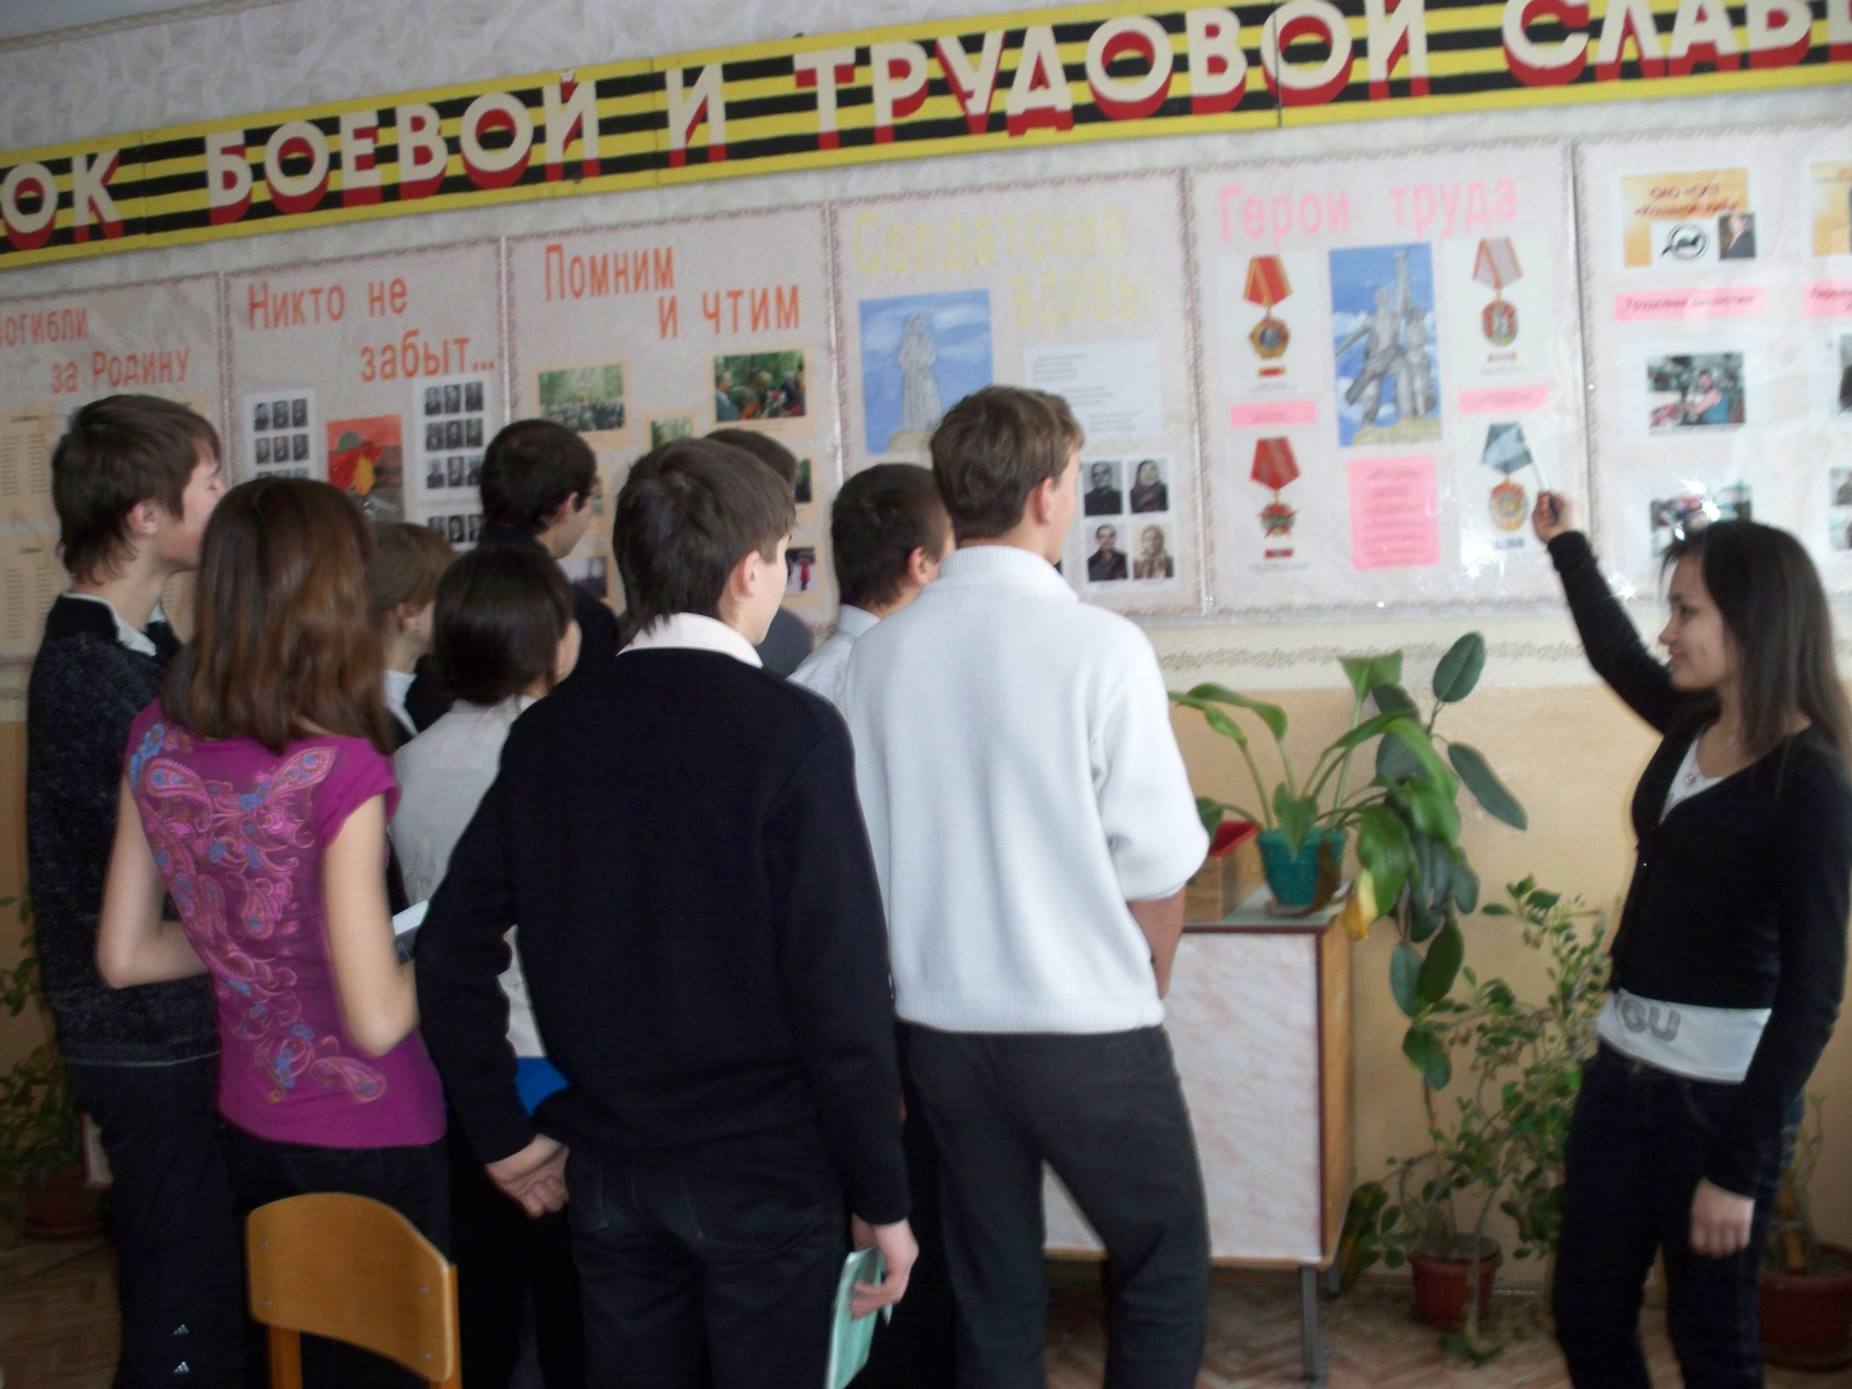
Экскурсия в школьном музее для выпускников школы 2008 год

Slide 9
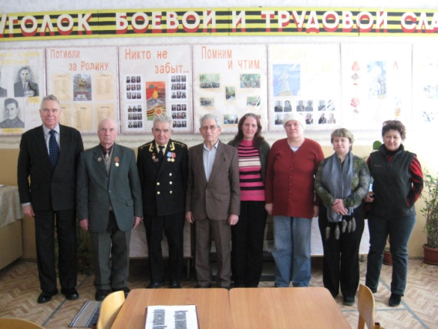
Встреча в музее 23 февраля 2008 года: ветераны ВОВ и матери бойцов срочной службы

Slide 10
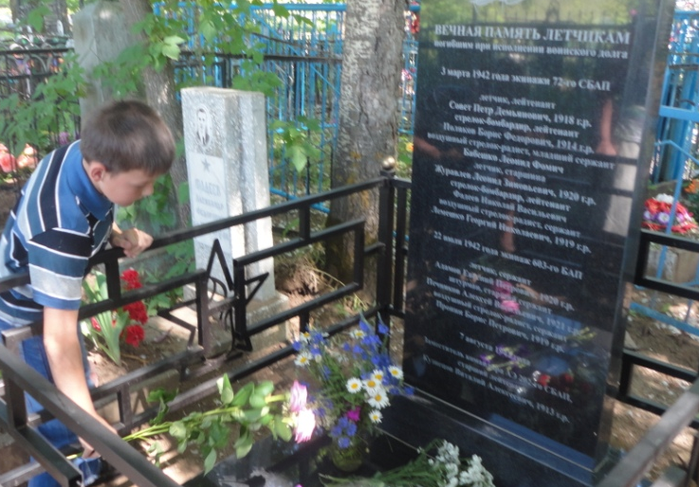
Уход за братской могилой летчиков. 2019 год

